Slide 1
신호등 가계부

Slide 2
목차
기능 소개
Q & A
주제 선정 이유
시연

Slide 3
주제선정 이유
1. 편리함
2. 차별화

Slide 4
기능 소개
1
2
3
4
과소비 알림
로그인 기능
가계부 기능
일정 관리
5
6
기상 정보
DB

Slide 5
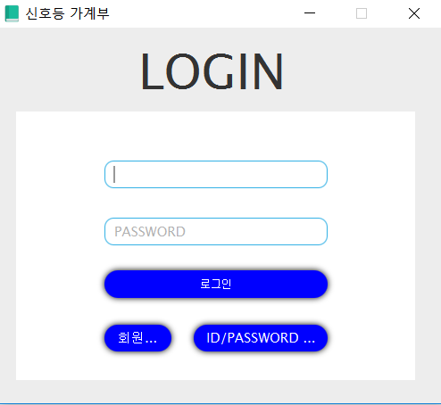
● 사용자 구별을 위한 로
그인 기능 구현

Slide 6
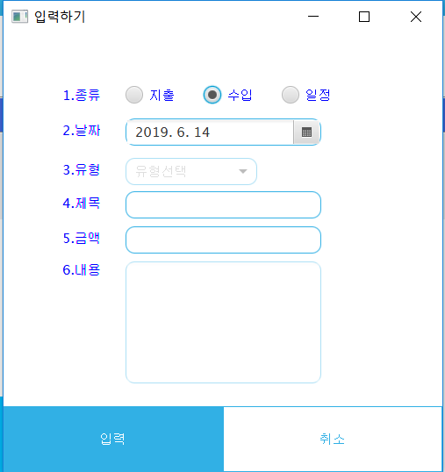
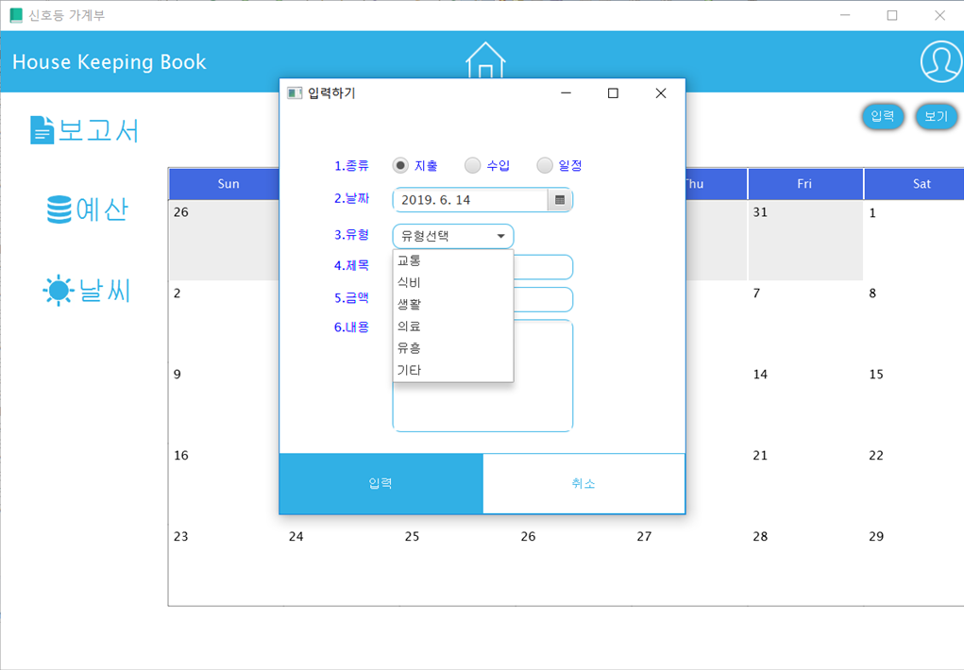
● 가계부 기능 구현

Slide 7
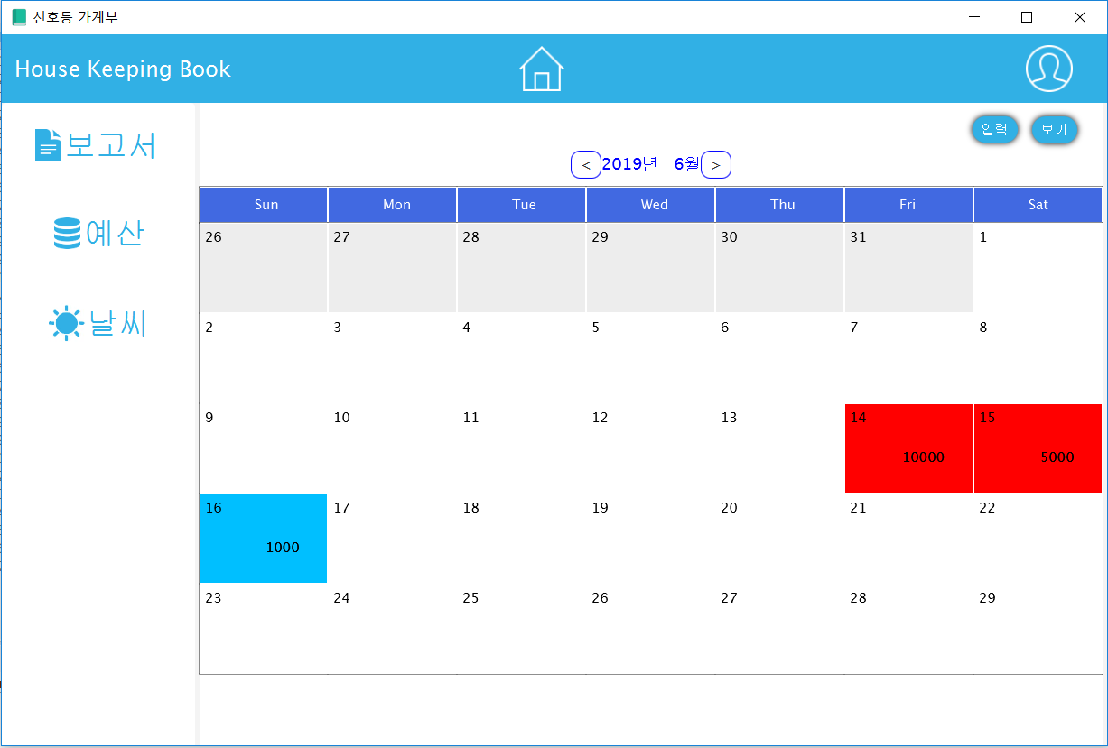
● 사용자의 지출에 따른
과소비 알림

Slide 8
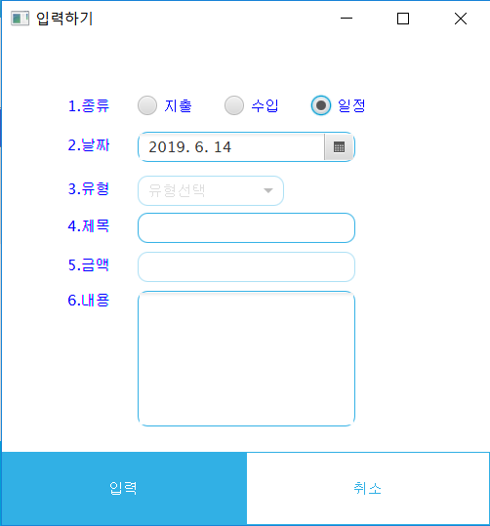
● 편리함을 위한 일정관리

Slide 9
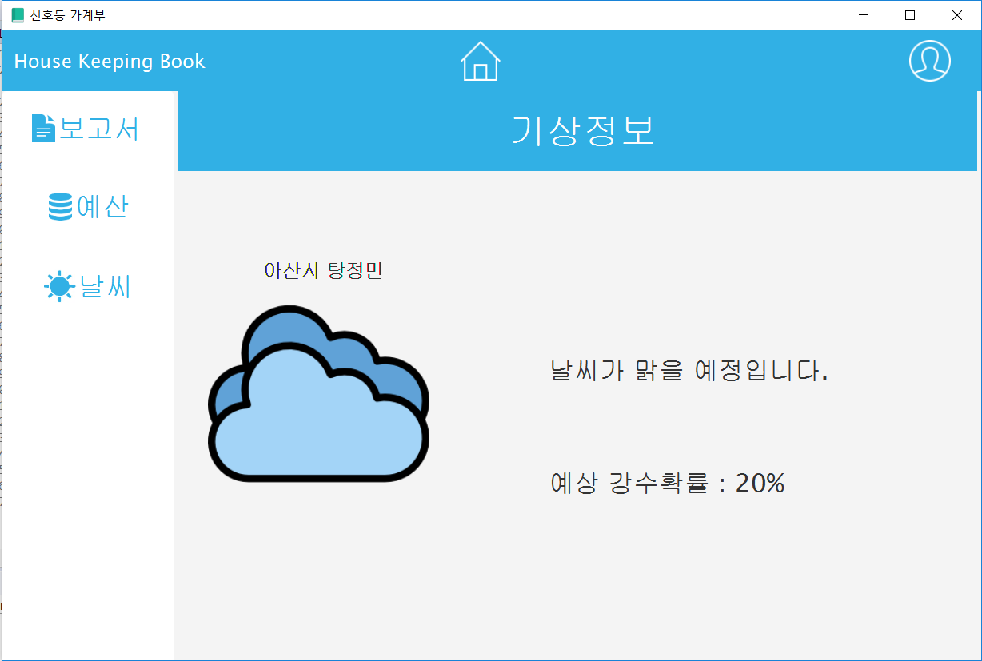
● 실시간 기상 정보 알림

Slide 10




● 정보의 저장을 위한 DB
구현

Slide 11
Q & A

